Slide 1
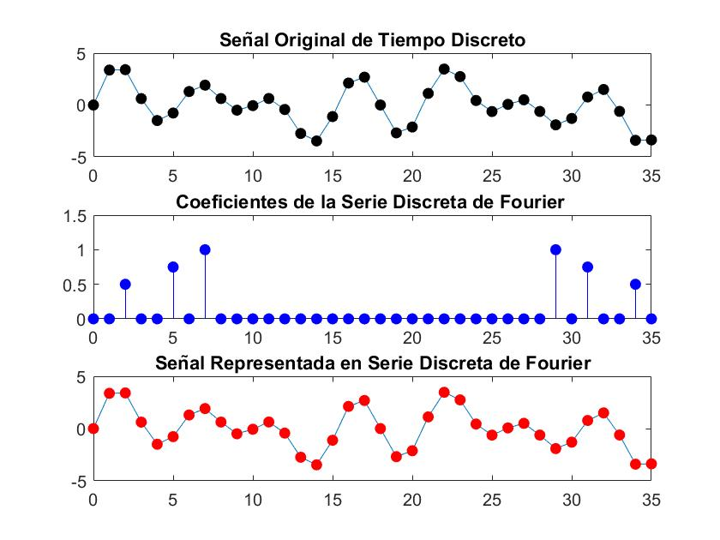
Serie Discreta de Fourier
, Ecuación de Síntesis
, Ecuación de Análisis
La serie de Fourier permite representar funciones periódicas a través de una sumatoria finita de funciones senoidales y cosenoidales de distintas frecuencias y amplitudes.

Slide 2
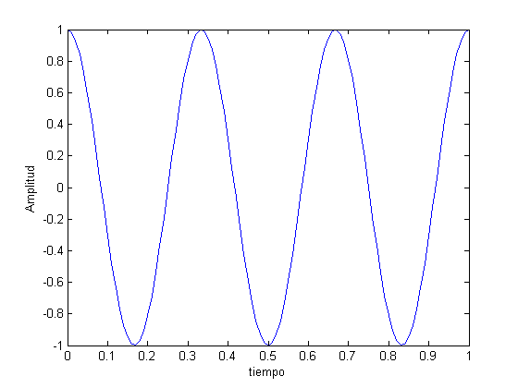
Crear una función cosenoidal
clear all
close all
A = 1;%coeficiente de amplitud
f=input('frecuencia=')
Ts=0.001;
t = 0:Ts:1; %intervalo de tiempo
y = A*cos(2*pi*f *t);%señal coseno
plot(t,y);%grafica la señal coseno
ylabel('Amplitud')
xlabel('tiempo')
Frecuencia 3 hz
function [s1] = serief(y,Ts,t) serief88
close all
Nter=input('Nter=nro de términos')
nter=1:Nter;
N=length(y);%cantidad de elementos que tiene la señal para analizar
n=0:1:N-1; %secuencia de tiempo
figure(1)
plot(n*Ts,y,'.') %grafica la señal a representar
pause(2)%pausa para visualizar la señal a representar

Slide 3
%Calcula los coeficientes de la serie de Fourier (Ecuación de Análisis)
for k = 0 : N-1 % para cada coeficiente
s = 0; %valor inicial del coeficiente
for n = 0 : N - 1 % para cada valor de tiempo
s = s+y(n + 1) * exp(-j*(2 * pi *k*n *Ts)); %valor parcial de coef.
end
C(k + 1) = s/N; % valor final de cada coeficiente
end
%Calcula el valor de cada término de la serie de Fourier (Ecuación de Síntesis)
for i=1:length(N-1)
n=0:1:N-1;
ar(1,:)=(C(1).*(exp(1j*2 * pi *0*n *Ts)));%término de contínua
v=2;
for k = 1 : N-1 % para cada coeficiente
ar(v,:)=((C(k+1).*(exp(1j*2 * pi *k*n *Ts))+conj(C(k+1)).*(exp(-1j*2 * pi *k*n *Ts))));%armónicos
v=v+1;
end
i=i+1;
end

Slide 4
%Define variables para realizar los gráficos
fre=0:length(C)-1; % vector de frecuencias
v=1;
fre=fre(1:Nter+1); %frecuencias correspondientes a la cantidad de términos
for i=1:Nter+1
freneg = -fliplr(fre(i));
Cneg = fliplr(abs(C(i))');
%grafica el espectro de frecuencias correspondiente a los
%términos de la serie solicitados (análisis)
figure(2)
subplot(2,1,1)
stem(fre(i),abs(C(i)),'b','filled'),hold on,stem(freneg,Cneg,'b','filled')
axis([-max(fre)-1 max(fre)+1 0 max(abs(C))*1.2])
hold on

Slide 5
%gráfica el aporte de cada término a la serie(aporte a la síntesis)
figure(2)
subplot(2,1,2)
plot(n*Ts,(ar(v,:)))
axis([0 1 min(y)-1 max(y)+1])
hold on
v=v+1;
pause(1)
end
s1=sum(ar(1:Nter+1,:)); %suma los términos de la serie (síntesis)
%grafica el resultado de la serie (síntesis)
figure(2)
subplot(2,1,2)
plot(n*Ts,(s1),'k')
plot(t,y,'b')
hold off

Slide 6
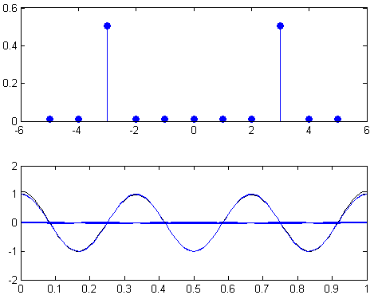
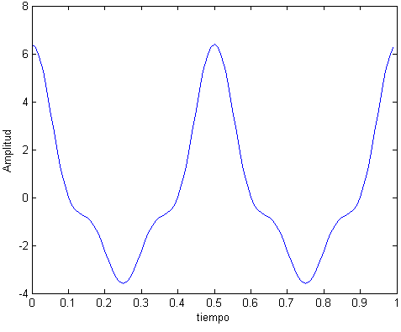
clear all
close all
A = 1;%coeficiente de amplitud
f=input('frecuencia=')
Ts=0.01;
t = 0:Ts:1-Ts; %intervalo de tiempo
y1 = 4*cos(2*pi*f *t);%señal coseno
y2 = A*cos(2*pi*2*f *t);%señal coseno
y3 = A*cos(2*pi*3*f *t);%señal coseno
y=y1+y2+y3+0.4;%suma de cosenos
plot(t,y);%grafica la suma de cosenos
ylabel('Amplitud')
xlabel('tiempo')
Suma de cosenos
Luego de ejecutar el script coseno, llamamos a la función serief88 e introducimos un numero de términos para representarla, en este caso 5. La ecuación de síntesis se grafica en negro.
Realizar lo mismo que para el coseno pero usando 10 y 4 términos.

Slide 7
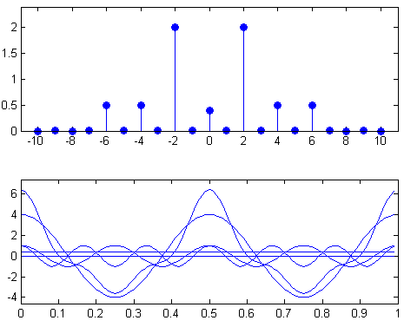
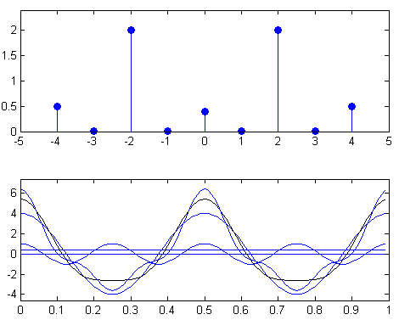
10 Términos
4 Términos

Slide 8
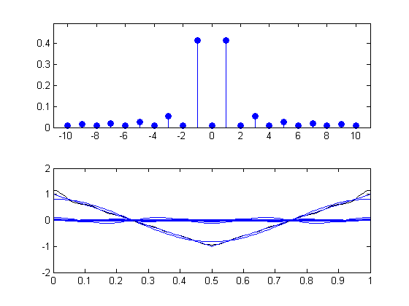
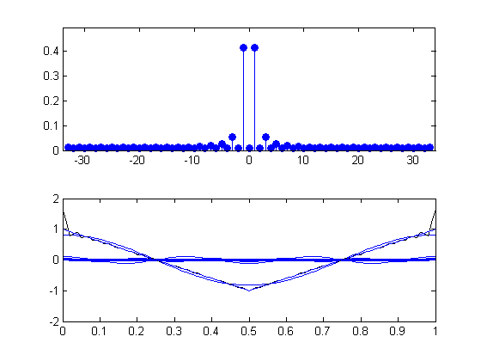
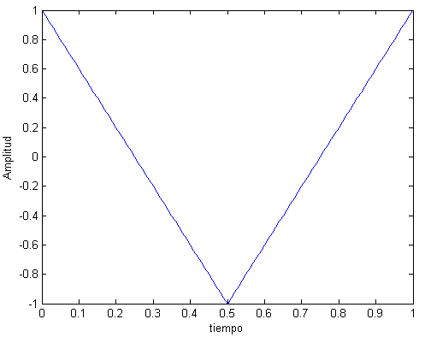
Triangular
10 Términos
clear all
close all
A = 1;%coeficiente de amplitud
Wdt = 0.5;%selección de máximo
Ts=0.01;
t = 0:Ts:1; %intervalo de tiempo
y = A*sawtooth(2*pi*1 * (t-0.5) , Wdt);%onda diente de sierra (triangular si
%Wdt=0.5)
plot(t,y);%grafica la onda triangular
ylabel('Amplitud')
xlabel('tiempo')
33 Términos

Slide 9
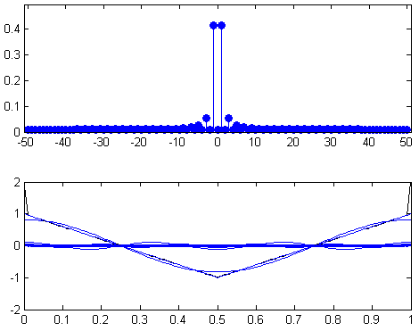
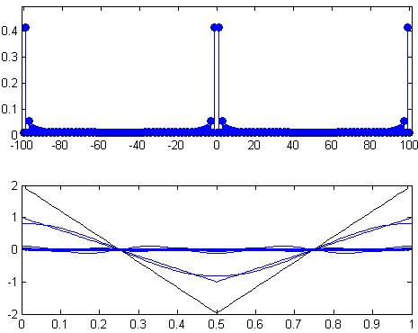
¿Cuál es la cantidad máxima de términos que debemos utilizar para una correcta representación?
La cantidad máxima de términos será igual a la frecuencia de Nyquist, esto se calcula como la mitad de la frecuencia de muestreo, que a su vez la obtenemos como la recíproca del tiempo de muestreo, en este caso la podemos leer del script de la onda triangular, Ts=0,01 , tal que Fs= 100, por lo que el número máximo de términos sería de 50.
55 Términos
100 Términos
Se observan espectros de frecuencia duplicados al tomar una cantidad de términos muy grande. En el dominio del tiempo observamos que la señal representada difiere de la original.

Slide 10
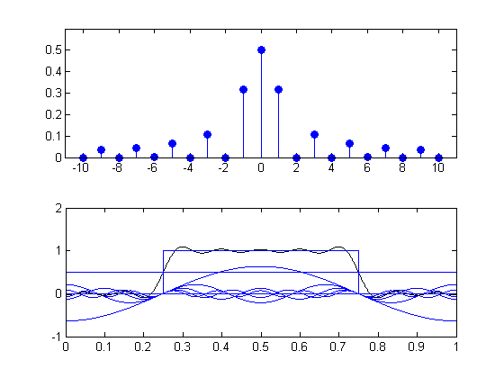
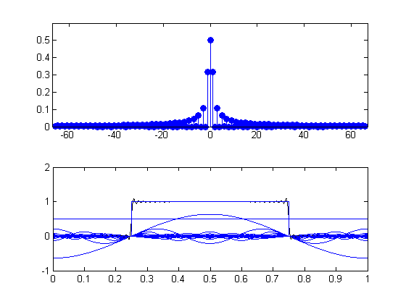
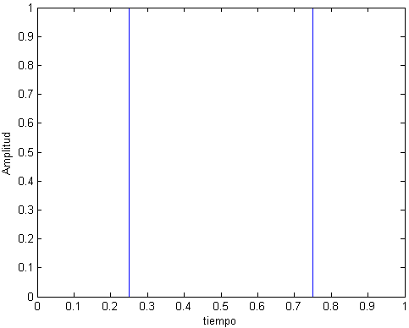
clear all
close all
A = 1;%coeficiente de amplitud
ancho=input('ancho=')
deltat=input('deltat (valores<1) = ')
Ts=0.001;
t = 0:Ts:1; %intervalo de tiempo
y = A*square(2*pi*1 * (t-deltat),ancho);%señal cuadrada
y=heaviside(y);%acota los valores del pulso entre 0 y 1
plot(t,y);%grafica la señal cuadrada
ylabel('Amplitud')
xlabel('tiempo')
Cuadrada
10 Términos
66 Términos
Generamos una onda cuadrada con: ancho = 50 deltat = 0.25
“Fenómeno de Gibbs” el cual se ve en la función aproximada de la serie de Fourier. Esto se ve como una oscilación que sobrepasa el valor del pulso de la señal original

Slide 11
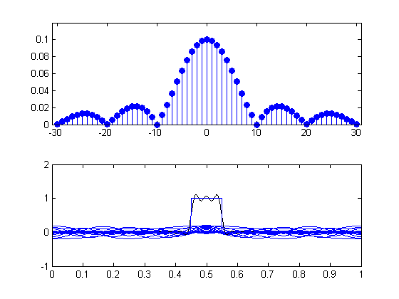
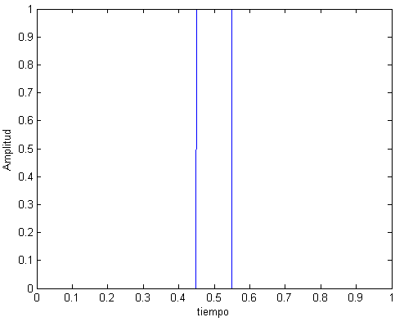
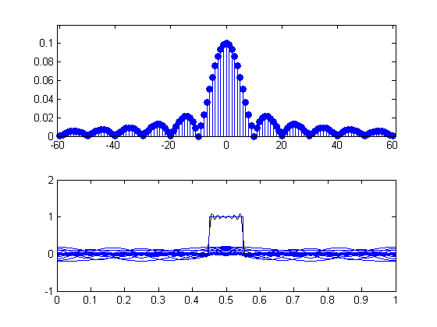
b) ancho = 10 y deltat =0.45
30 Términos
60 Términos
Al disminuir el ancho de la señal cuadrada aumenta la cantidad de componentes de frecuencia.

Slide 12
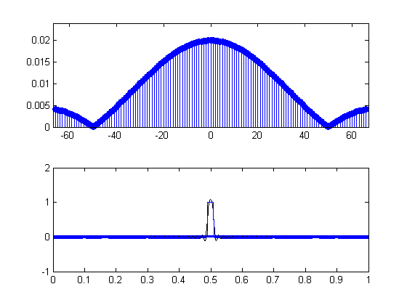
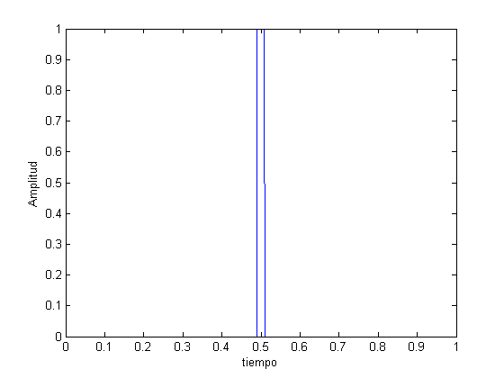
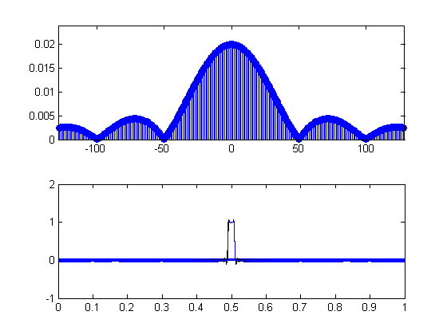
b) ancho = 2 y deltat =0.49
66 Términos
128 Términos
Si se observa desde la gráfica obtenida en con la señal coseno y se la compara con la última obtenida vemos como ha cambiado complejidad en el espectro de frecuencia de las distintas señales tratadas.
Concluimos que siempre que se tome un mayor número de términos para aproximar por serie de Fourier la representación será mejor siempre y cuando se respete el número de máximo de términos

Slide 13
Ejercicios
La señal senial256 fue recolectada con una frecuencia de muestreo de 256Hz.
Graficarla en el dominio del tiempo.
Si aplicamos la función serief88.m ¿Cuántos términos deberíamos incluir para asegurarnos que representamos todas las frecuencias que componen a senial256? Presentar gráficos.
En el script senial2.m elegir un período de muestreo Ts=0.01s. Procesar la señal que resulta con la función serief88.m .Presentar las figuras del espectro de frecuencias y del desarrollo en Serie de Fourier.
Aplicar un muestreo Ts=0.02s y explicar que sucede. Presentar figuras

Slide 14
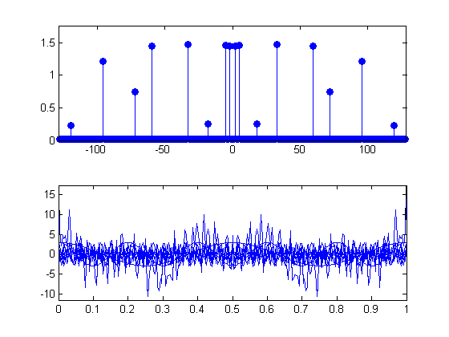
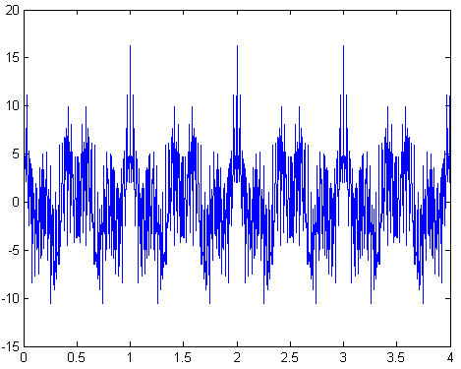
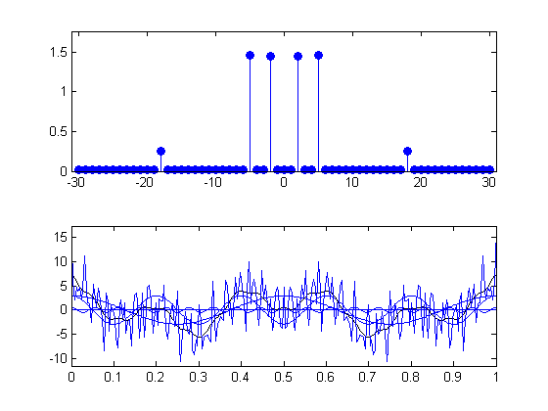
clear all
close all
Fs=256;
Ts=1/256;
y=load('senial256');
t=0:1/256:(length(y)-1)*(1/Fs);
figure
plot(t,y)
El número de máximo de términos que podemos tomar es 128 (256/2)
128 Términos
33 Términos

Slide 15
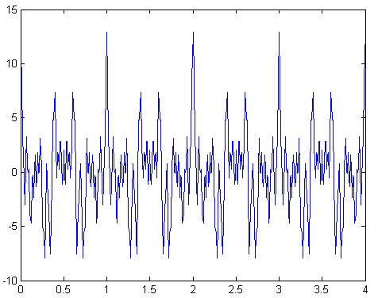
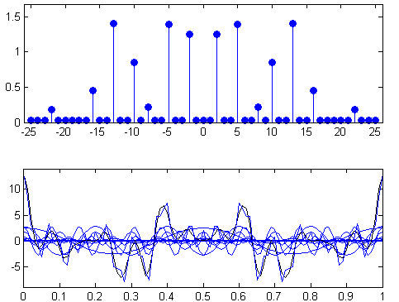
clear all
close all
Ts=input('Ts=');
t=0:Ts:4;
A1=rand;
A2=rand;
A3=rand;
A4=rand;
A5=rand;
A6=rand;
A7=rand;
A8=rand;
y1=(A1*3)*cos(2*pi*(2)*t);
y2=(A2*3)*cos(2*pi*(5)*t);
y3=(A3*3)*cos(2*pi*(8)*t);
y4=(A4*3)*cos(2*pi*(13)*t);
y5=(A5*3)*cos(2*pi*(30)*t);
y6=(A6*3)*cos(2*pi*(22)*t);
y7=(A7*3)*cos(2*pi*(16)*t);
y8=(A8*3)*cos(2*pi*(10)*t);
y=y1+y2+y3+y4+y5+y6+y7+y8;
plot(t,y)
Señal con TS=0.01
25 Términos

Slide 16
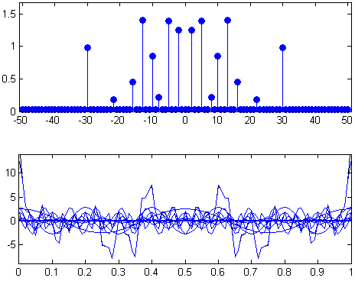
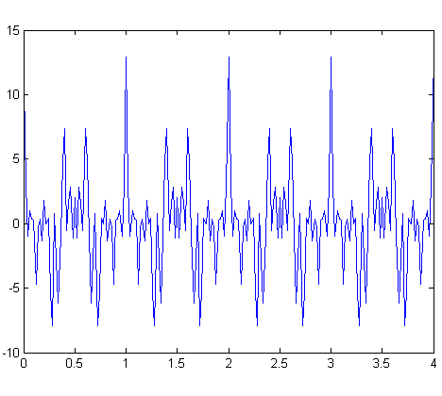
50 Términos
Si cambiamos el tiempo de muestreo a 0.02s, cabe de esperarse que el número máximo de términos admitidos en la función serief88 será de Fs/2=(1/0.02)/2=25

Slide 17
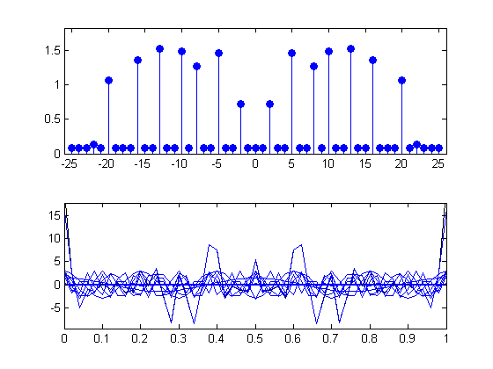
25 Términos
¿Observa algún inconveniente?

Slide 18
Ejercitación:
Aplicar los scripts musica4.m y seriefumus.m para obtener señales con la síntesis de 7 componentes de las notas musicales: a,b,cs,d,e y fs. Modificar el script musica4.m para obtener una figura con la nota musical original y la nota sintetizada superpuesta. Presentar en la carpeta los resultados para cada nota musical. Hacer la síntesis con 14 componentes y observar si hay diferencias significativas. Probar el sonido de las notas sintetizadas con el script nota3.m

